Slide 1
Volby
PSEI
29.4.2015

Slide 2
Volby
Definice:
… ustavení orgánu určitého společenství lidí cestou hlasování stanovené většiny k volbě oprávněných subjektů

Slide 3
Volby
Nejčastější způsob výběru vhodných osob do rozhodovacích a řídících orgánů států
  Tradičně způsob obsazování parlamentů, hlav státu v republikách a orgánů místní samosprávy, spíše výjimečně vlád, soudních orgánů nebo panovníků
Jejich prostřednictvím obyvatelstvo státu realizuje svoji svrchovanost / kontrolu nad rozhodovacími a řídícími orgány států a dociluje toho, aby tyto orgány „prosazovaly cíle členů společnosti“
V praxi volby „transformují“ vůli obyvatel užitím rozdílného volebního práva nebo volebního systému

Slide 4
… existují ale i jiné způsoby ustavování
V závislosti na typu funkce nebo orgánu jsou v demokraciích plně akceptovatelné i:
  Jmenování
  Zdědění (poměrně neobvyklé)
  Určení losem (pokud je při použití jiné metody situace bezvýchodná – např. rovnost hlasů při volbě – nebo se záměrně svěřuje rozhodnutí náhodě – losování předsedů ve volebních komisích)
  Vítězství v konkurzu
  … a další

Slide 5
Volby se rozlišují podle různých kritérií
podle „bezprostřednosti“ volby:
Přímé volby – voliči dávají hlas bezprostředně kandidátům a rozhodují tak o jejich zvolení (typické pro volbu parlamentů, u dvoukomorových parlamentů zejména jejich dolní komory)
Nepřímé volby – charakteristické je to, že otázku volby neřeší přímo občané, ale následně osoby, kterým dali svůj hlas – volitelé (např. volby prezidenta USA), poslanci (např. prezident ČR)

Slide 6
Volby se rozlišují podle různých kritérií
podle územního rozsahu:
všeobecné – volí se např. celý zákonodárný sbor (u nás např. Poslanecká sněmovna)
dílčí – volí se jen část zákonodárného sboru (u sborů, které se v pravidelných intervalech obměňují – např. v ČR Senát – senátoři se volí na 6 let, každé 2 roky se obměňuje třetina členů)
doplňovací – volí se jen na uvolněná místa (např. rezignace nebo úmrtí poslance), případně na místa nově vytvořená (např. v roce 1924 proběhly doplňovací volby do československého parlamentu (zvoleného v roce 1920) na Podkarpatské Rusi – na tomto území se na rozdíl od zbytku státu v roce 1920 nevolilo)

Slide 7
Volby se rozlišují podle různých kritérií
podle periodicity:
řádné – volí se po uplynutí funkčního období voleného orgánu, tj. v dříve předpokládaném termínu
mimořádné – volí se dříve, než skončilo řádné funkční období voleného orgánu – např. po rozpuštění parlamentu, úmrtí nebo rezignaci volené osoby apod.

Slide 8
Volební právo a volební systém
Volební právo:
… kdo má právo se účastnit voleb
Volební systém:
…jakým způsobem se volby realizují a jak jsou „přepočítávány“ hlasy

Slide 9
Volební právo:
všeobecné X omezené (některé skupiny obyvatel nemají právo účastnit se voleb – např. ženy)
rovné X nerovné (voliči nemají stejný počet hlasů, resp. jejich hlasy nemají stejnou „hodnotu“)
tajné X veřejné (voliči deklarují veřejně, koho volí – např. zvednutím ruky, prohlášením, podpisem, apod.)
povinné X dobrovolné
V demokraciích je obvyklé všeobecné, rovné a tajné hlasování

Slide 10
Volební systém
Volební systém je způsob, jakým jsou přidělovány kandidátům mandáty s ohledem na výsledek hlasování ve volbách
Většinové volební systémy
Volební systém poměrného zastoupení
Smíšené volební systémy

Slide 11
Většinový volební systém
Vývojově starší typ, do konce 19. století jediný používaný volební systém
Hlasovací lístek: Spojené království

Slide 12
Většinový volební systém
Území se rozdělí na tolik volebních obvodů, kolik má být obsazeno míst
V každém volebním obvodu se volí jen 1 kandidát
Hlasovací lístek: Spojené království

Slide 13
Většinový volební systém
Dává reálnou šanci na úspěch jen těm největším stranám, napomáhá k vytvoření systému dvou stran střídajících se u moci (viz např. USA, Británie)
Výhody:
  Volí se jednotlivci, voliči „znají svého poslance“
  Zvolené parlamenty mívají jednodušší stranickou strukturu, snáze se sestavuje vláda
Nevýhody:
  Hlasy odevzdané pro jiného kandidáta, než který zvítězil, nemají žádný vliv na složení voleného tělesa, propadají
  Menšinové politické proudy nemohou dostat zastoupení (v žádném obvodu nemají většinu)

Slide 14
Systém alternativního hlasu
Použit poprvé v Austrálii, proto též „australský volební systém“
Volič může vedle svého jednoho hlasu označit i další kandidáty
v pořadí, v jakém by preferoval jejich zvolení. Pokud první preference voličů nevedou u žádného kandidáta k zisku absolutní většiny, postupným vyřazováním kandidátů s nejmenším počtem prvních, druhých atd. preferencí a přidělování jejich hlasů kandidátům s druhou, třetí atd. preferencí je nakonec určen jeden kandidát, který získá potřebnou nadpoloviční většinu voličů
Postupné přerozdělování hlasů – viz následující strany

Slide 15
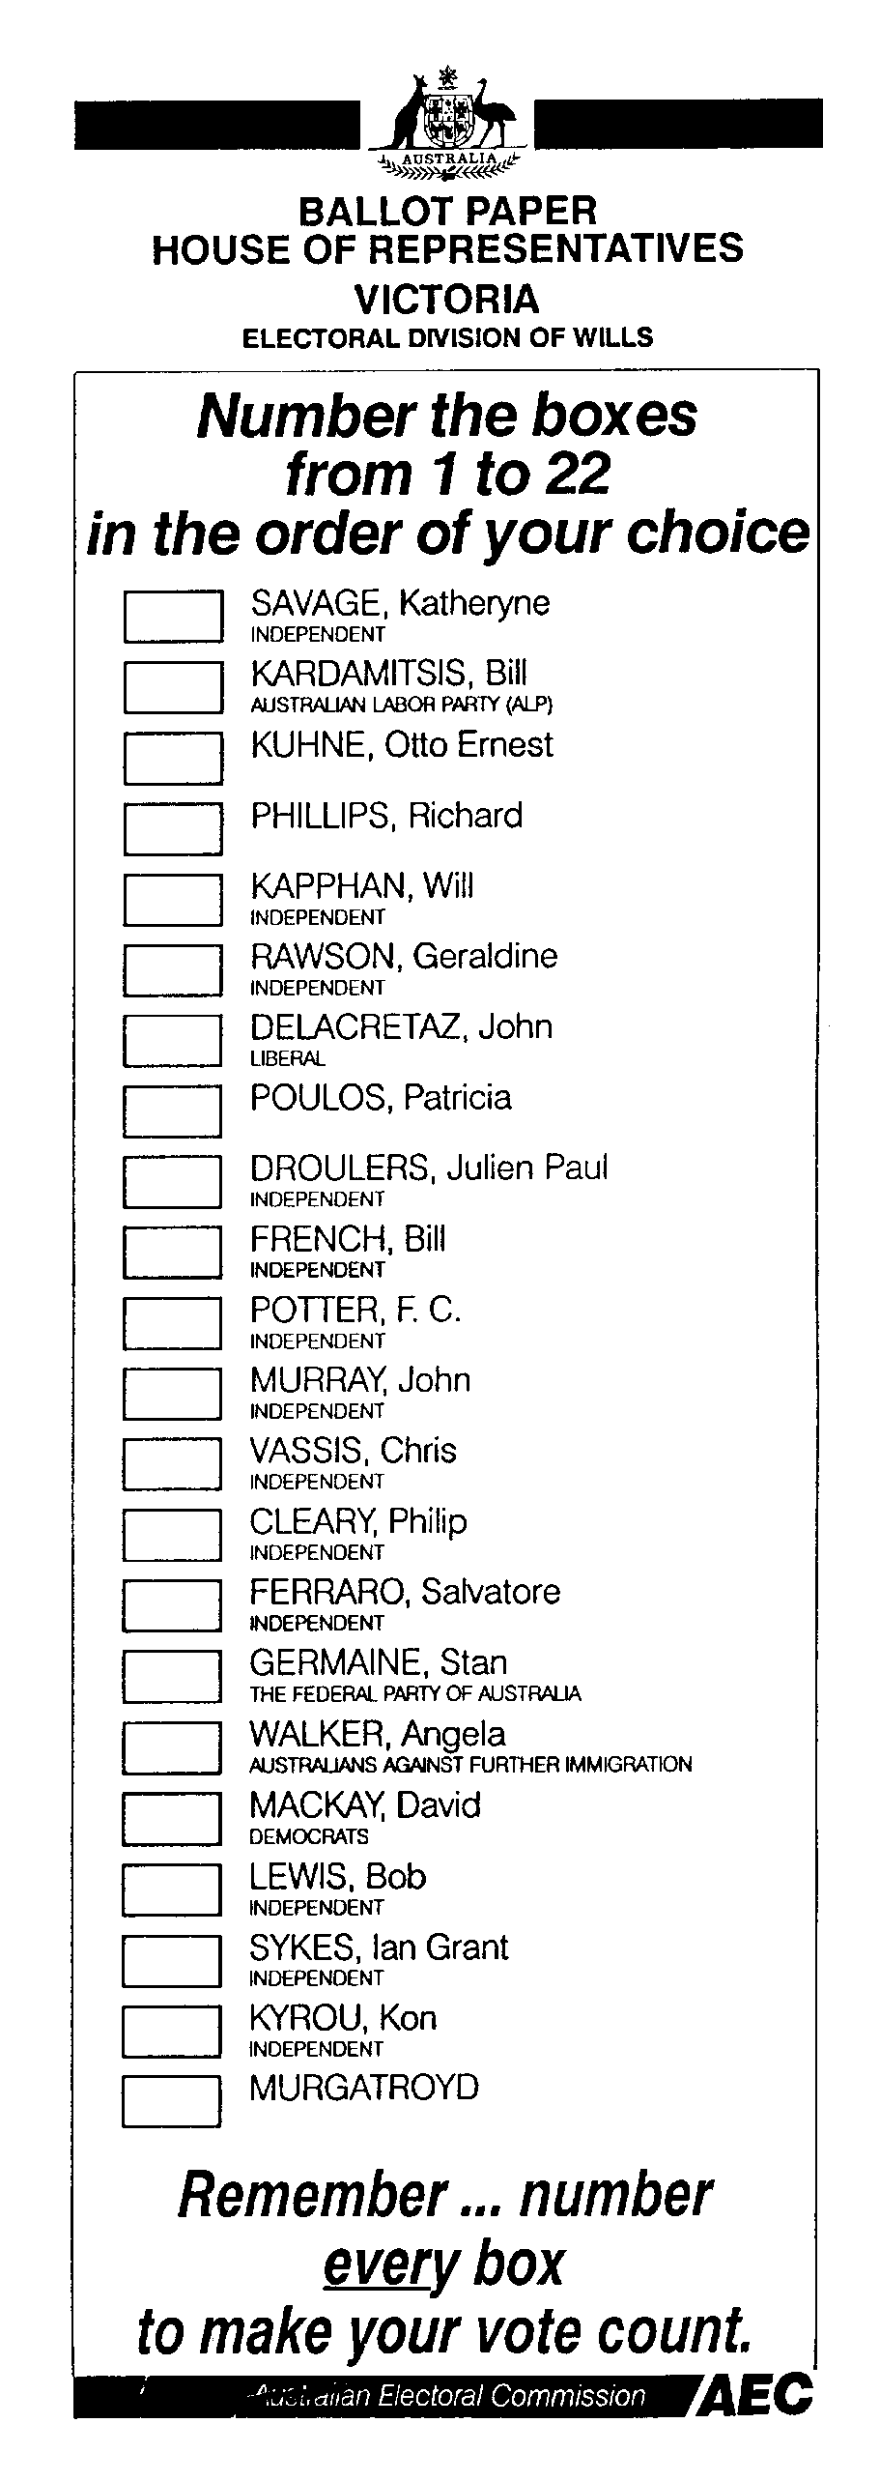

Slide 16
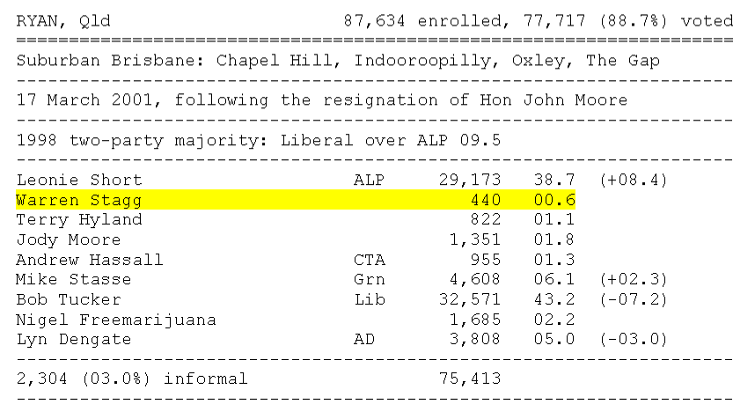
Austrálie ….

Slide 17
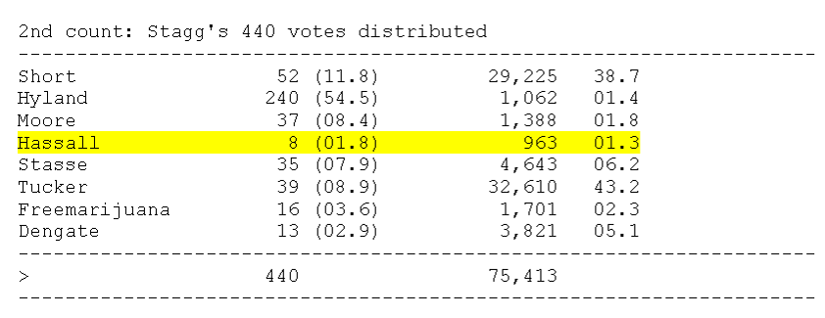
Austrálie ….

Slide 18
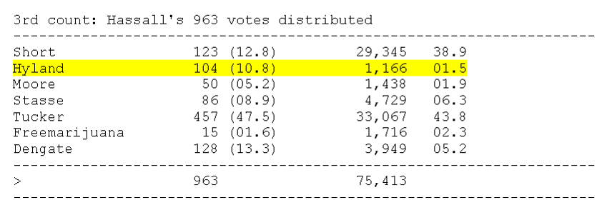
Austrálie ….

Slide 19
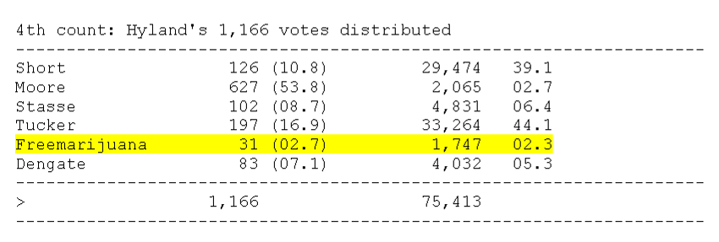
Austrálie ….

Slide 20
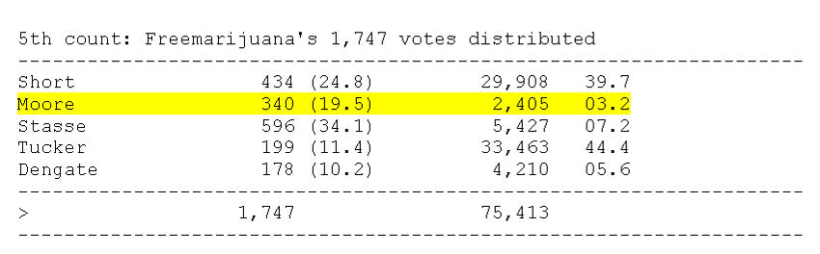
Austrálie ….

Slide 21
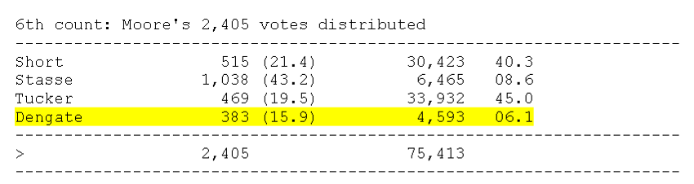
Austrálie ….

Slide 22
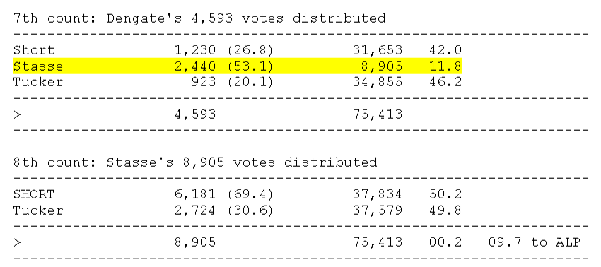
Austrálie ….

Slide 23
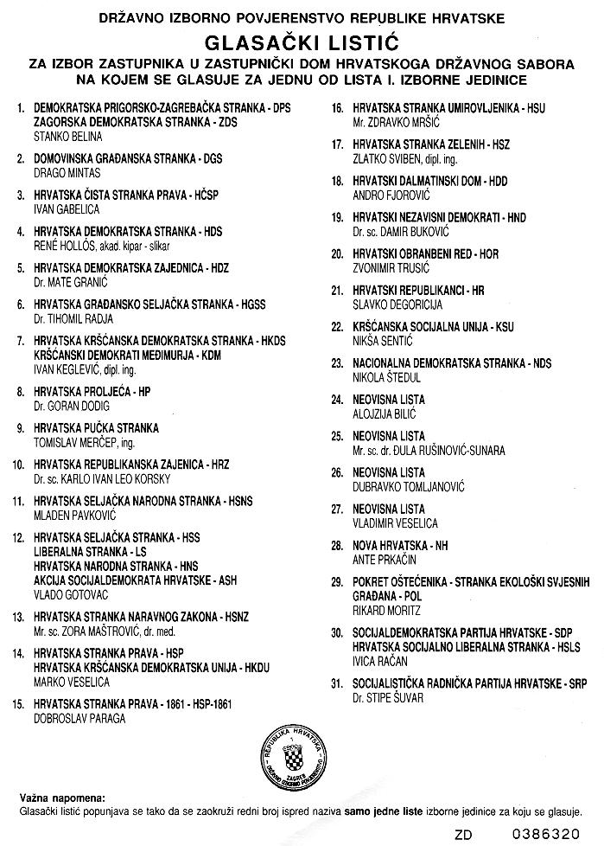
Systém poměrného zastoupení (proporcionální)
Mohl se vytvořit až po vzniku systému politických stran (v 19. století)
Hlasovací lístek: Chorvatsko

Slide 24
Systém poměrného zastoupení (proporcionální)
Území se rozdělí na menší počet volebních obvodů, než kolik je mandátů
V jednom volebním obvodu se volí více kandidátů zapsaných na listinách politických stran
Voliči volí politické strany
Mezi strany se mandáty přidělí podle podílu hlasů
Hlasovací lístek: Chorvatsko

Slide 25
Systém poměrného zastoupení (proporcionální)
Výhody:
  Umožňuje zastoupení menšin
  Přesněji odráží politické rozvrstvení voličů
Nevýhody:
  Vede k většímu počtu politických stran v parlamentu, sestavení stabilní vlády je složitější
  Oslabuje se vazba mezi poslanci a voliči (poslanci jsou za zvolení „vděční“ straně, která je umístila na kandidátku, ne voličům, kteří volili stranu)
  Prakticky nepřipadá v úvahu zvolení nezávislých kandidátů
  Zastoupení získají občas i výrazně menšinové, extremistické nebo recesistické pol. strany

Slide 26
Co „lze vyzkoumat“?
Podmíněnosti hlasování – snaží se zjistit podmíněnosti hlasování v partikulárních volbách nebo skupině voleb (statisticky srovnává rozložení volební podpory a jiných jevů, hledá podobnosti a podmíněnosti, v praxi „srovnávání map“ nebo méně romanticky „srovnávání matic čísel“) – kdo volí komunisty, jak volí důchodci apod.

Slide 31
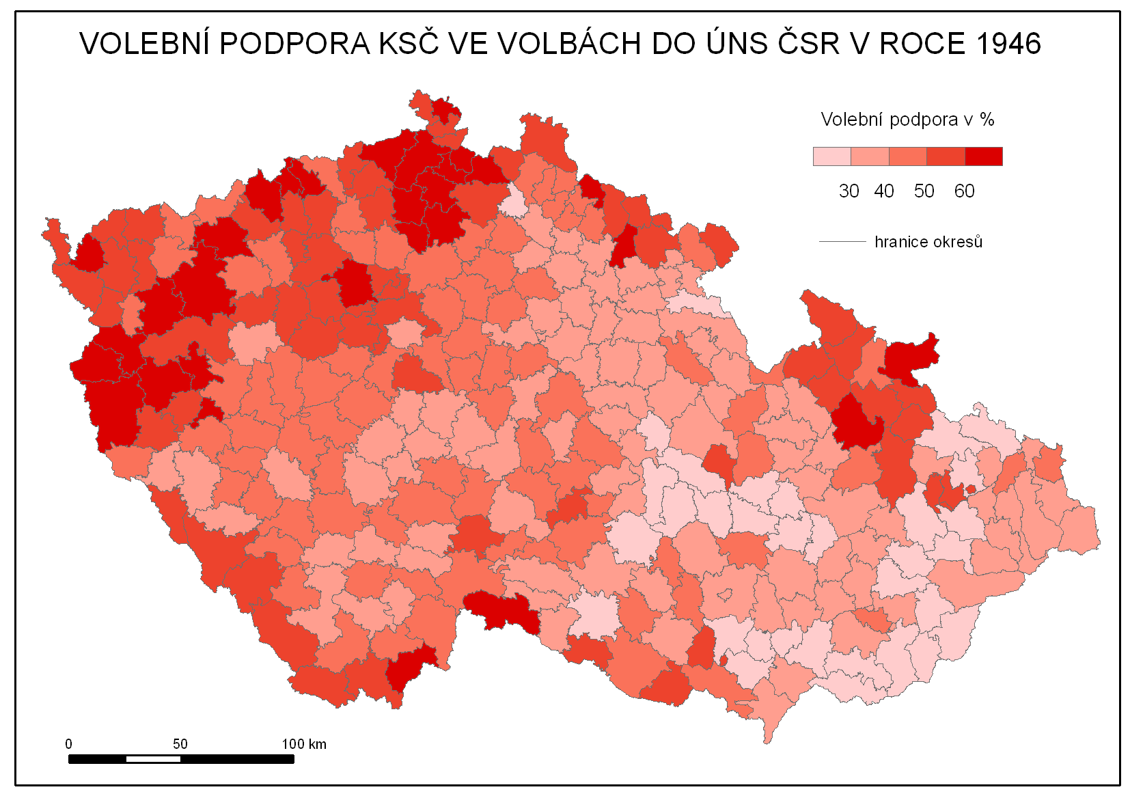

Slide 32
Jádro volební podpory
  Území, kde strana získala 25 % resp. 50 % hlasů
  Vymezeno jádro
    Vnitřní (hlavní)
    Vnější
    Stabilní (vnitřní a vnější)
    Nestabilní

Slide 33
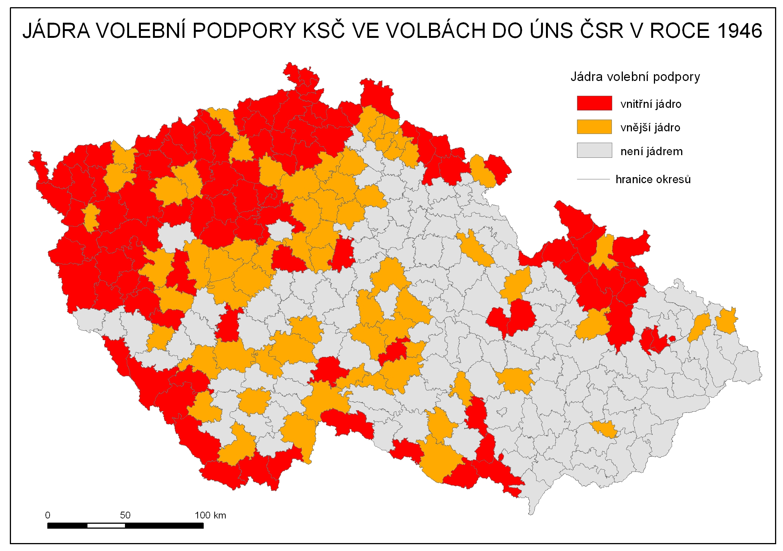
Volby v roce 1946

Slide 34
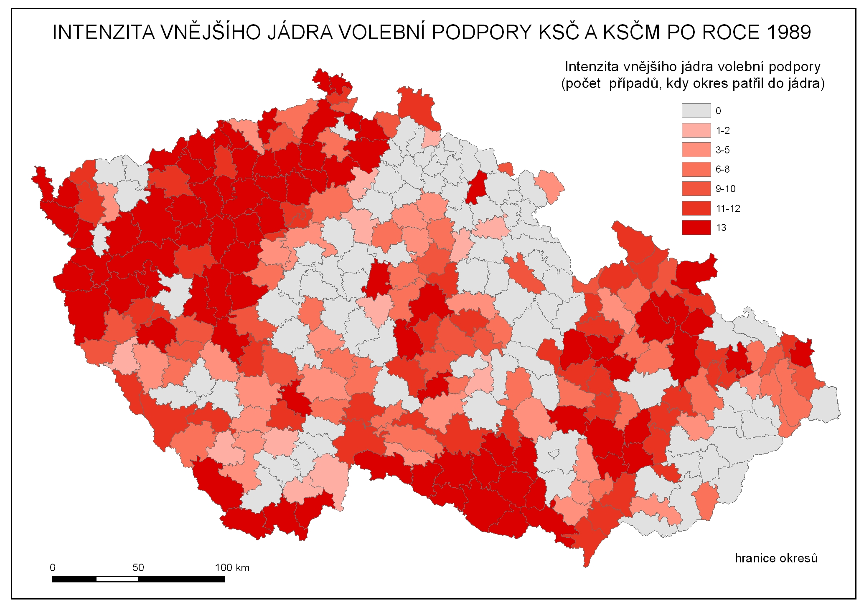

Slide 35
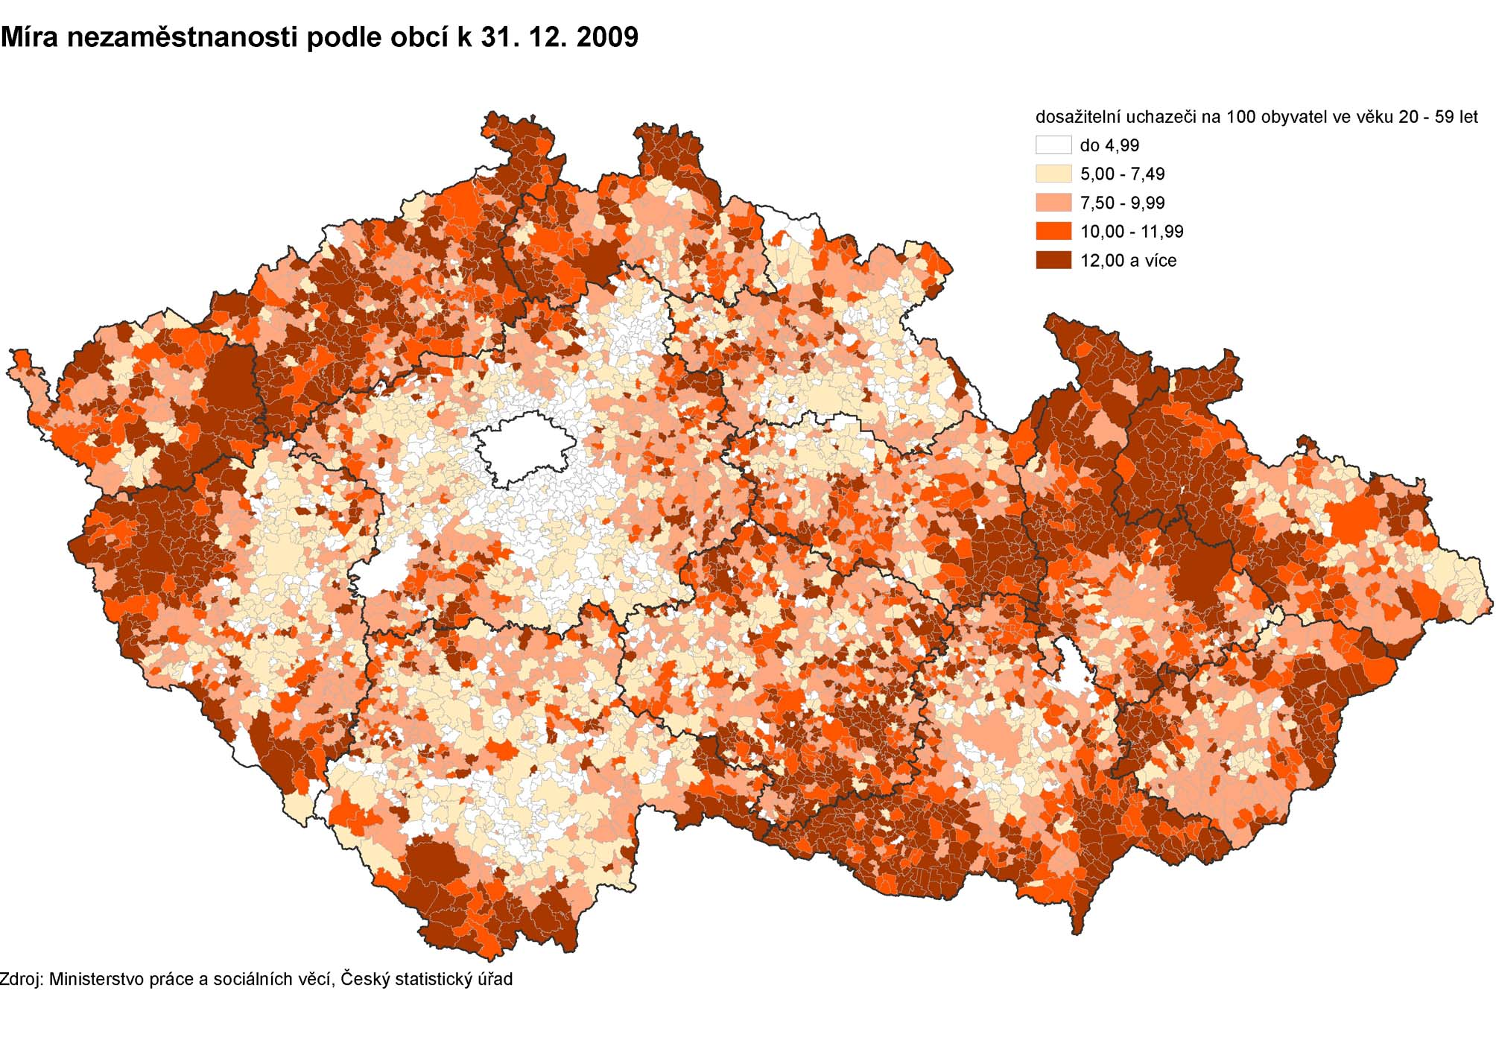

Slide 36
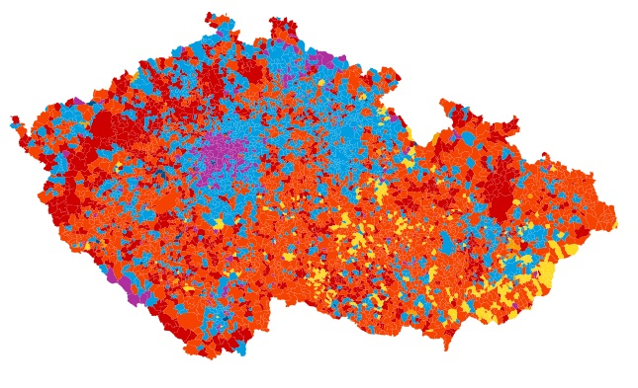

Slide 37
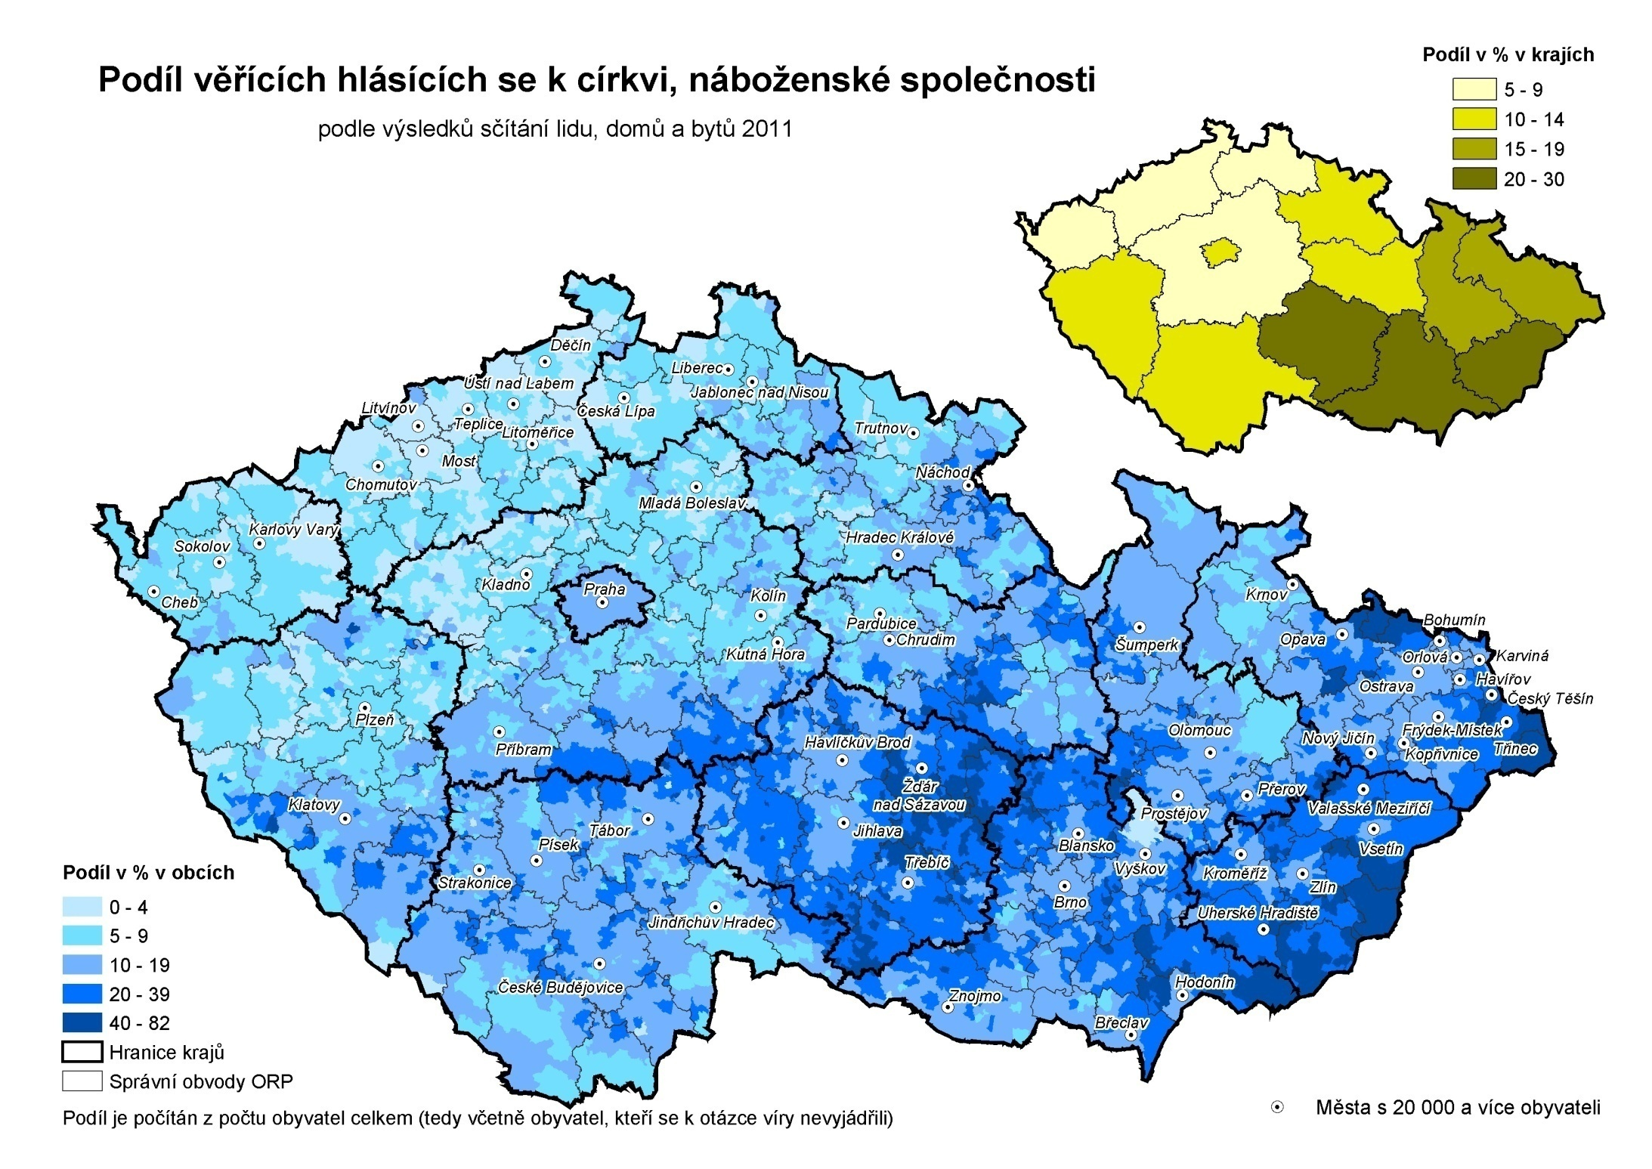

Slide 38
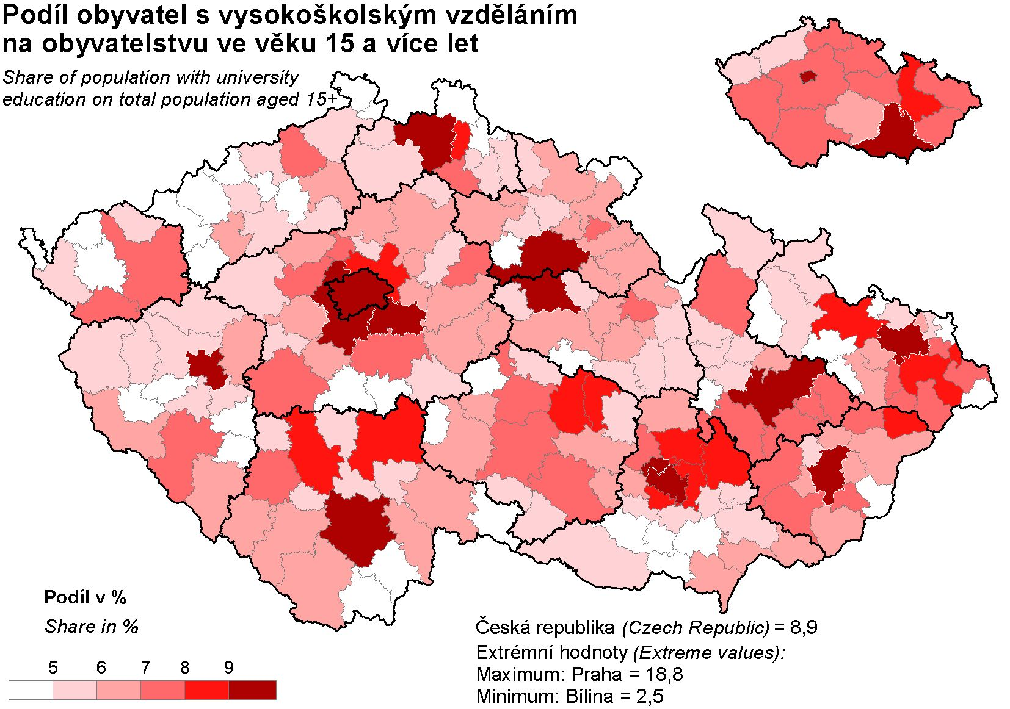

Slide 39
ÚKOL
Zjistěte výsledky voleb do PS 2013 za kraj, okresy a okresní města
Pouze strany se ziskem 1% a více
Popsat rozdíly na základě alespoň 1 vybraného socioekonomického/demografického ukazatele

